Slide 1
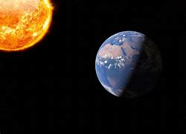
La Terra e i suoi movimenti
La Terra e i suoi movimenti

Slide 2
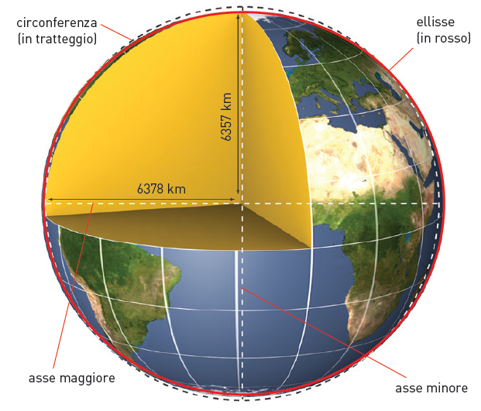
. La Terra non è una sfera perfetta
La Terra non è una sfera perfetta poiché risulta leggermente schiacciata ai poli per il moto di rotazione della Terra attorno al proprio asse.
La figura geometrica che si avvicina di più alla forma della Terra è un ellissoide di rotazione, cioè la figura che si ottiene facendo ruotare un’ellisse intorno al suo asse minore.

Slide 3
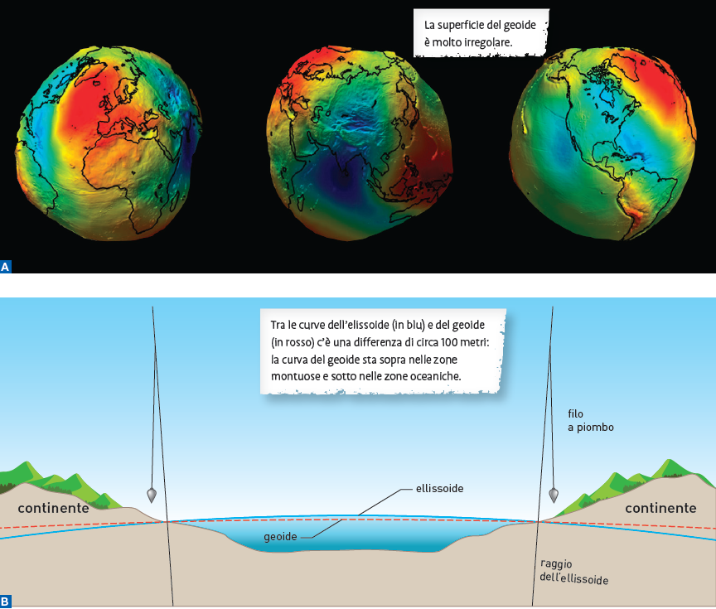
La Terra non è una sfera perfetta
La forma reale della Terra viene rappresentata meglio da un particolare solido non geometrico, chiamato geoide, che mostra rigonfiamenti e depressioni in corrispondenza dei continenti e degli oceani.

Slide 4
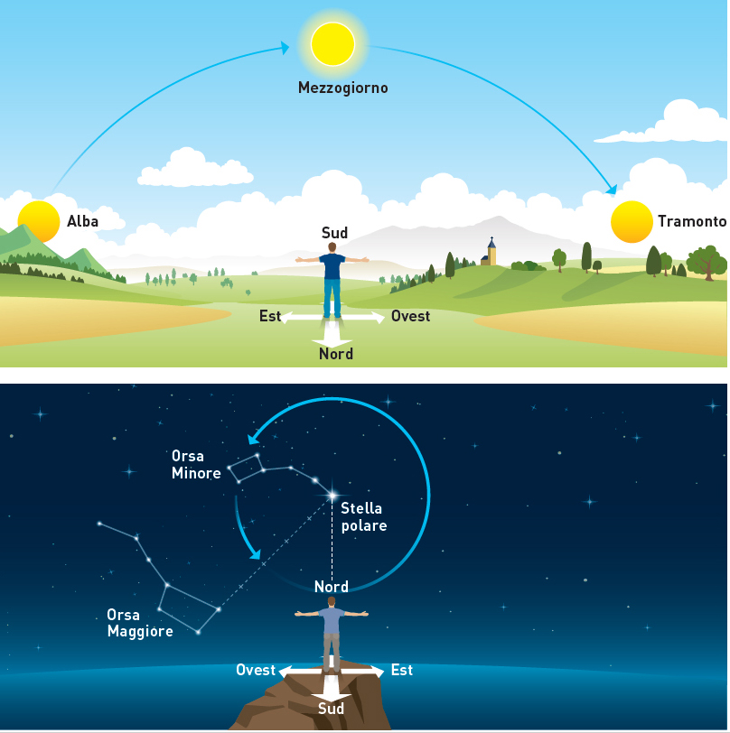
Orientarsi osservando il cielo
Orientarsi significa determinare la propria posizione rispetto ai quattro punti cardinali.
Di giorno si osserva il moto apparente del Sole, che indica il Sud quando raggiunge il punto di culminazione a mezzogiorno.
Di notte si usa la posizione delle stelle; nel nostro emisfero la direzione del Nord è indicata dalla Stella polare.

Slide 5
Orientarsi con la bussola
Lo strumento che consente di orientarsi quando non è possibile osservare la posizione del Sole o delle stelle è la bussola. L’ago della bussola indica il Nord magnetico.
I poli magnetici non coincidono esattamente con i poli geografici, che corrispondono ai punti di intersezione tra l’asse terrestre e la superficie della Terra

Slide 6
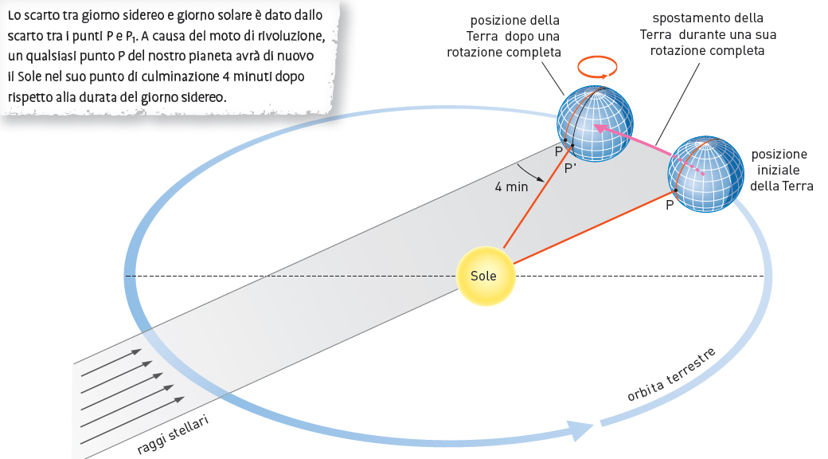
. Il moto di rotazione
La Terra compie un moto di rotazione intorno al proprio asse in senso antiorario. Per compiere una rotazione completa impiega 23 ore, 56 minuti e 4 secondi; questo valore è chiamato giorno sidereo.
Il giorno solare corrisponde invece al tempo che passa tra due culminazioni consecutive del Sole sullo stesso meridiano e dura 24 ore.

Slide 7
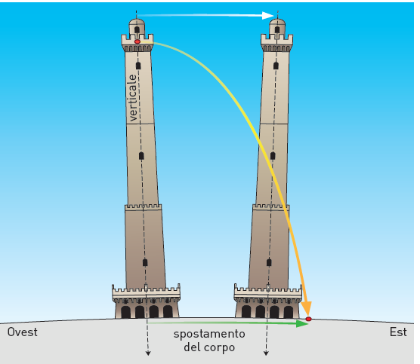
Il moto di rotazione
La prima prova del moto di rotazione fu data da Giovanni Battista Guglielmini nel 1791.
Egli fece cadere delle sfere dalla Torre degli Asinelli di Bologna e vide che non cadevano esattamente sulla verticale. Comprese che la velocità di rotazione delle sfere era maggiore in cima alla torre, perché esse si trovavano più lontano dall’asse terrestre.

Slide 8
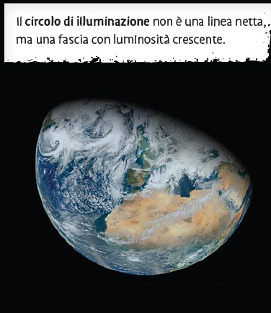
Le conseguenze della rotazione terrestre
Una delle conseguenze del moto di rotazione terrestre è il moto apparente del Sole e della sfera celeste.
La più importante conseguenza è però l’alternarsi delle ore di luce (il dì) e di buio (la notte). La Terra, ruotando su se stessa, espone ai raggi del Sole punti via via diversi della propria superficie: in ogni istante una metà è illuminata, mentre l’altra metà è al buio. L’emisfero illuminato è separato da quello buio da una linea detta circolo di illuminazione

Slide 9
. Il moto di rivoluzione intorno al Sole
La Terra gira intorno al Sole compiendo un moto di rivoluzione con una orbita ellittica. Il tempo per compiere un giro completo attorno al Sole è di circa 365 giorni (anno solare).
Il moto di rivoluzione può essere riconoscibile grazie ad alcune osservazioni:
il Sole non sorge sempre nello stesso punto nel corso dell’anno;
nel cielo si ha un susseguirsi delle costellazioni dello Zodiaco nel corso dell’anno;
tra fine luglio e metà agosto si verifica un evento noto come sciame meteorico delle Perseidi, in cui si osservano numerose «stelle cadenti».

Slide 10
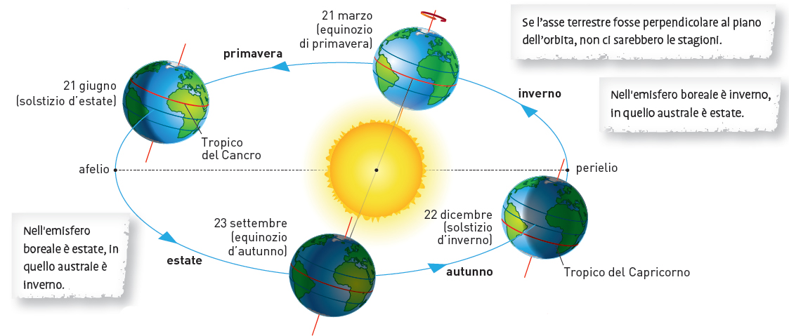
L’alternarsi delle stagioni
L’alternarsi delle stagioni può essere spiegato considerando due aspetti:
durante il moto di rivoluzione, la Terra mantiene il proprio asse inclinato rispetto al piano dell’orbita;
il calore che la Terra riceve dal Sole dipende dall’inclinazione dei raggi.
Ogni stagione è contrassegnata da un giorno di passaggio: durante i due equinozi la durata del dì è uguale alla notte, durante il solstizio d’estate il dì ha la durata massima, durante il solstizio d’inverno ha la durata minima

Slide 11
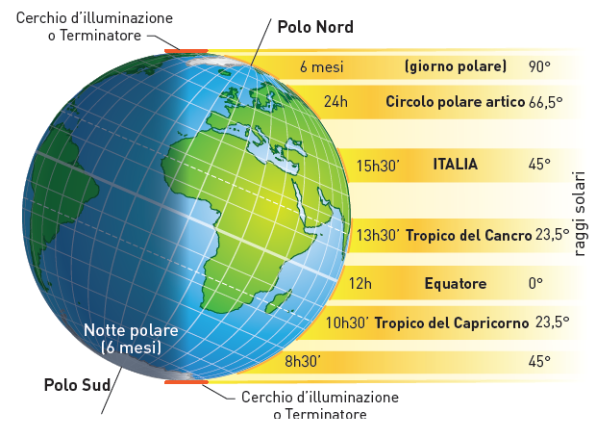
. La durata del dì e della notte
La durata del di e della notte varia nel corso dell’anno.
Il numero delle ore di luce dipende dalla latitudine. La differenza tra le ore di luce e di buio è tanto più evidente quanto più ci muoviamo dall’Equatore
verso i Poli.

